Slide 1

2025
单细胞数据质控

Slide 2
目录
Catalogue
1.
Seurat对象基础
Part One
2.
单细胞数据质控
Part Two

Slide 3
01
PART-
Seurat对象基础
- - - - - - - - - - - - - - - - - - - - - - - - - - - -

Slide 4
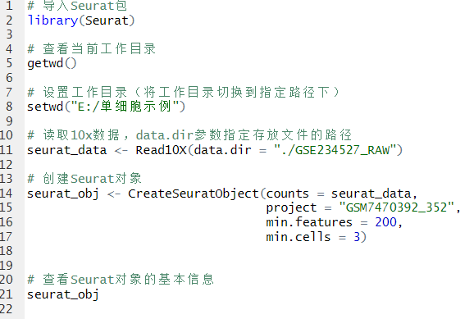
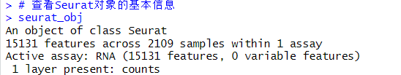
Seurat对象创建
读取10X数据
#加载需要的R包和示例数据集，以GSE234527为例。

Slide 5
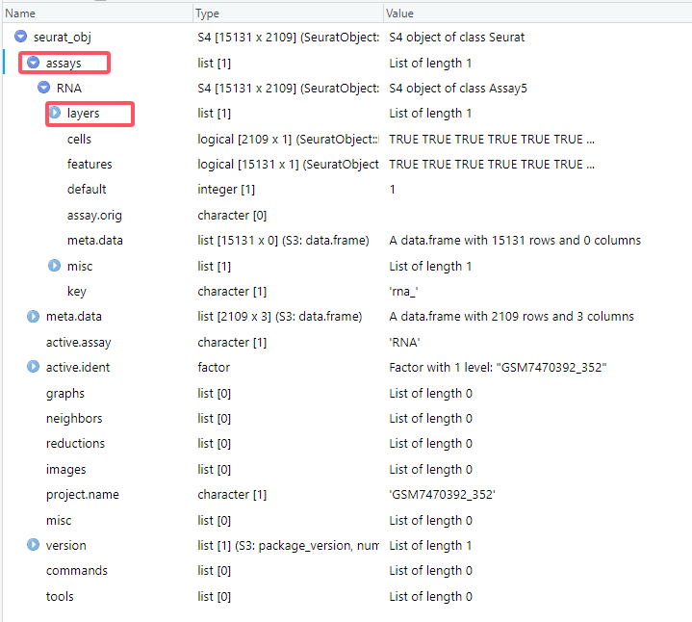
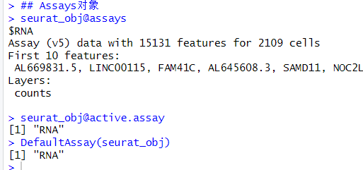
Seurat数据存储结构
得到seurat结构后，我们可以依次看看里面包含了哪些内容。初始化的Seurat对象内部结构中有很多列表为空，如images、tools
Assay Object：
一个Seurat对象可以包括多个assay对象，但是在某个时刻，只有一个assay对象是默认激活的。
可以通过函数 active.assay 查询当前默认激活的是哪个assay对象。也可以用 DefaultAssay 来设置默认的 assay。目前默认都是“RNA”

Slide 6
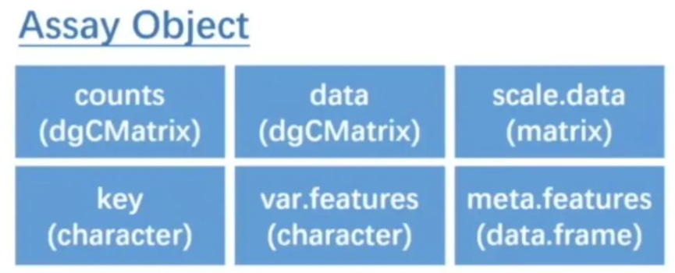
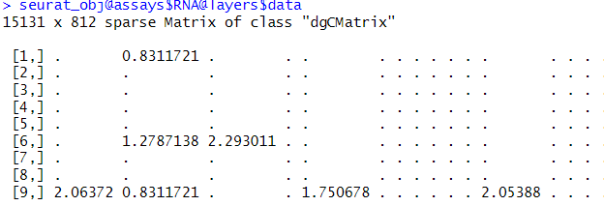
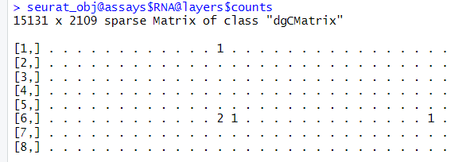
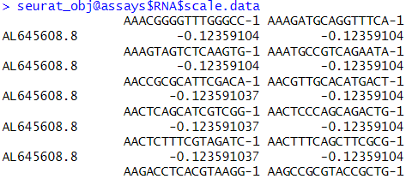
Seurat数据存储结构
2、data： 原始数据经过标准化后，会存放在@data中，和 counts 一样也是一个特殊的 Matrix 对象
Assay Object又包含很多部分
1、counts：保存的是未经处理的原始数据，适合存放稀疏矩阵
3、scale.data： 当数据进行scale后，存放在名为scale.data中,标准化了，很明显有正负

Slide 7
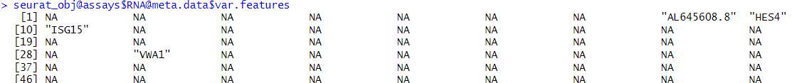
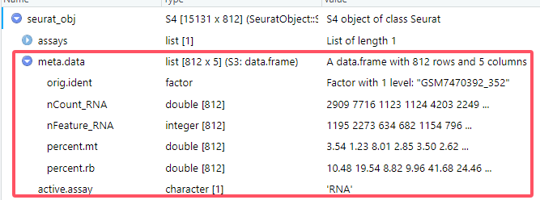
Seurat数据存储结构
4、var.features： 是一个普通的向量，里面存放的是高表达变异的基因名。
可以用函数VaribleFeatures（）来获得这个向量。
5、meta.data：是一个用来对所有细胞做注释的数据框。
每一行代表一个细胞，每一列代表细胞的属性。当需要根据细胞的属性和类型对细胞进行筛选的时候，经常会用到meta.data。当然也可以把新分析得到的结果，添加到meta.data中。

Slide 8
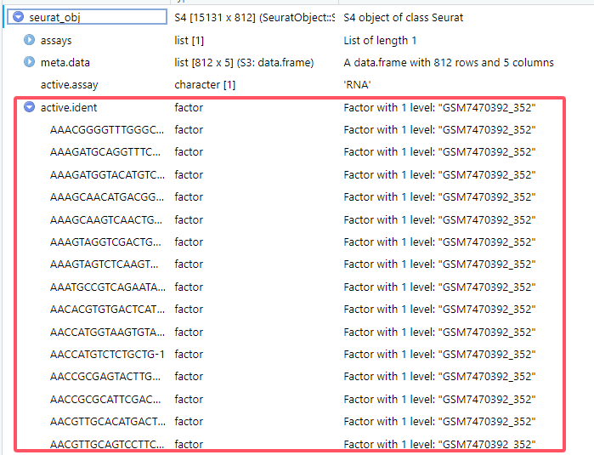
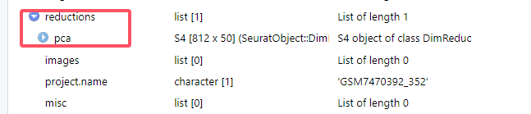
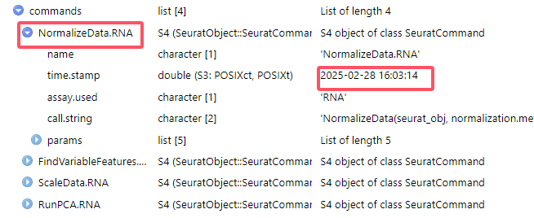
Seurat数据存储结构
6、active.ident：细胞的类型，在Seurat对象中，细胞可能有好几种不同方法注释的类型，但是在某一时刻，只有一种细胞类型是默认激活的。可以用active.ident来查询当前默认的细胞类型是什么。
7、reduction：和assay一样，reduction返回的也是一个列表。里面包含的是一个或多个 DimReduc object 对象。
每个DimReduc object对象对应的是 assay 对象进行某种降维分析后得到的结果。降维也就是PCA 、tsne 、umap 三种
8、Commands：一个列表，里面保存的是workflow中每个步骤所使用的命令和参数,还有命令执行的日期和时间

Slide 9
02
PART-
单细胞数据质控
- - - - - - - - - - - - - - - - - - - - - - - - - - - -

Slide 10
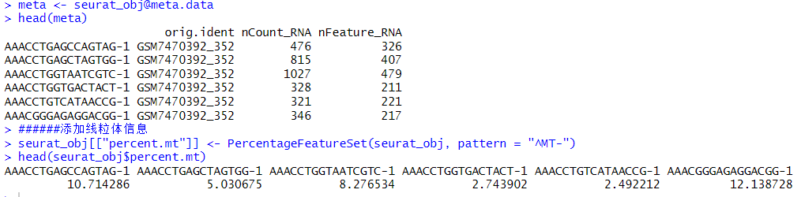
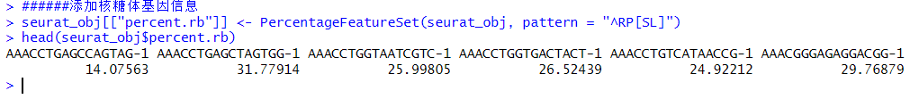
质控指标计算
线粒体基因占比：在scRNA-seq中，线粒体基因高表达往往代表细胞状态不佳。
核糖体基因占比：可作为细胞状态的辅助指标，其与线粒体基因占比等存在相关性，能提供细胞的额外信息。

Slide 11
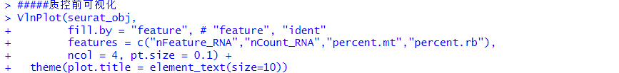
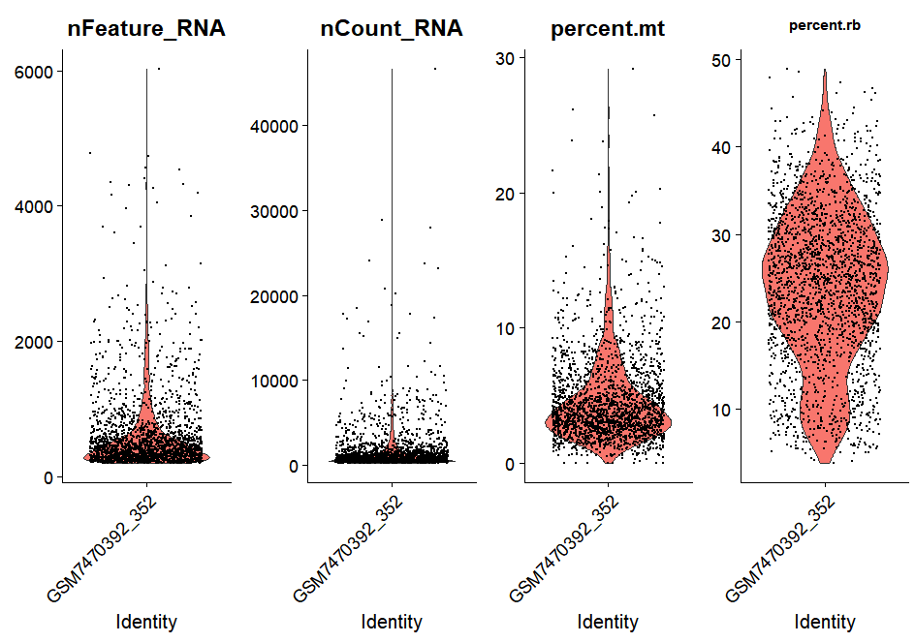
质控指标计算
可视化--小提琴图

Slide 12
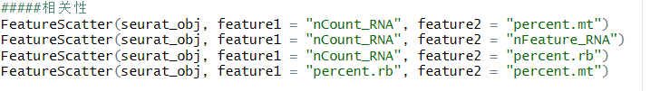
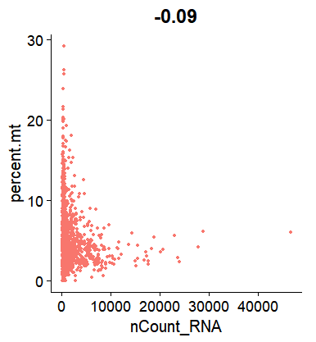
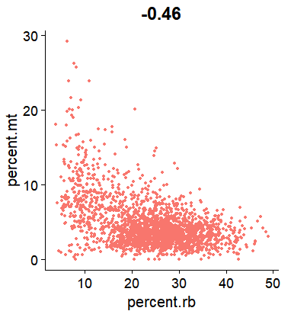
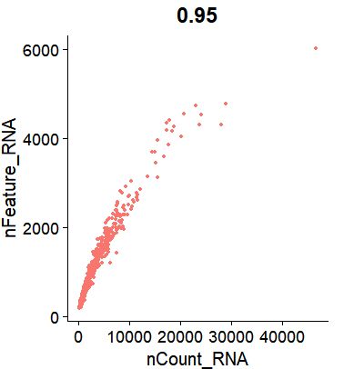
质控指标计算
散点图--判断不同变量之间的相关性
这里我们可以看到高线粒体基因与低UMI计数相关，可以理解为死细胞。
再看一下核糖体基因与线粒体基因，显著负相关。

Slide 13
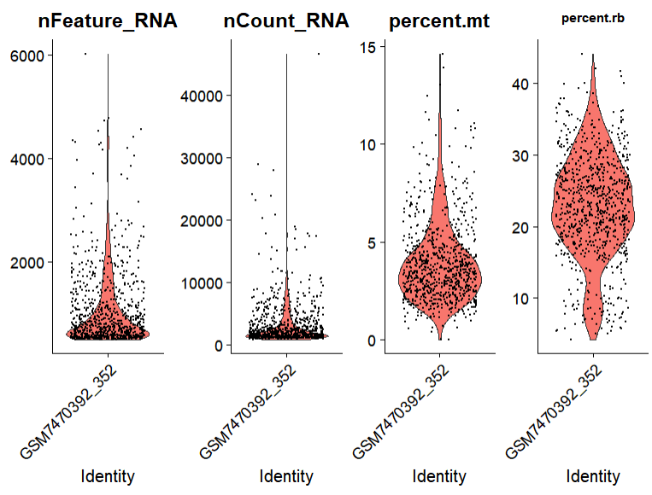
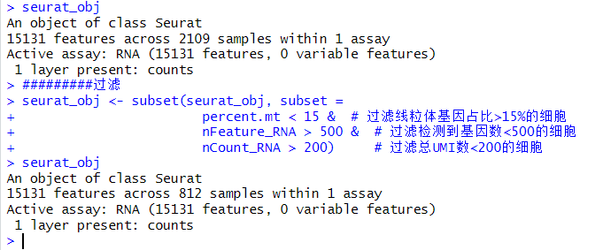
数据过滤
过滤条件设定：将质量差、非单细胞的数据剔除掉。

Slide 14
03
PART-
实例操作
- - - - - - - - - - - - - - - - - - - - - - - - - - - -

Slide 15
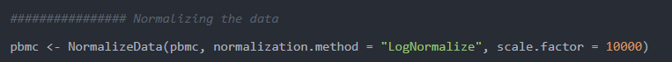

标准化分析
数据质控后，下一步是规范化数据。
默认情况下，我们使用全局缩放规范化方法“LogNormalize”，该方法将每个单元格的特征表达式度量按总表达式进行规范化，并将其乘以一个缩放因子(默认为10,000)，然后对结果进行转换。
归一化的值存储在pbmc[["RNA"]]@data中。
为了清晰起见，在前面这行代码(以及以后的命令)中，我们为函数调用中的某些参数提供了默认值。然而，这不是必需的，相同的行为可以通过以下方式实现:

Slide 16
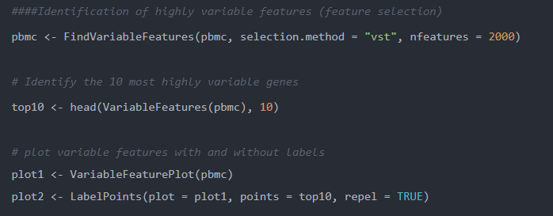
高频变异基因识别(基因选择)
高变基因：即表现出高细胞间变异的特征子集(它们在一些细胞中高表达，在另一些细胞中低表达)。在下游分析中关注这些基因有助于突出单细胞数据集中的生物信号。
使用FindVariableFeatures()函数来实现高变基因的选择。
默认情况下，我们为每个数据集返回2000个特性。这些将用于下游分析，如PCA

Slide 17
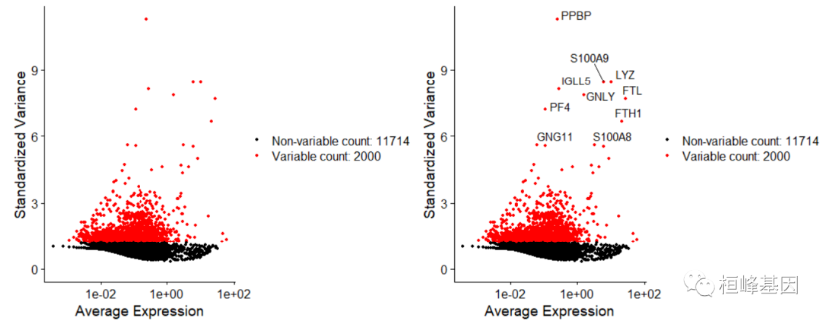
高频变异基因识别--可视化

Slide 18
线性变换---“缩放”
ScaleData()函数:改变每个基因的表达，使细胞间的平均表达为0；衡量每个基因的表达，使细胞间的方差为1；这一步在下游分析中给予同等的权重，因此高表达基因不会占主导地位
结果存储在pbmc[["RNA"]]@scale.data中；
这是在PCA等降维技术之前的一个标准预处理步骤。但仅适用将被用作PCA输入的基因。因此，ScaleData()中的默认情况是只对前面确定的变量特性执行伸缩(默认为2000)。为此，请忽略前面函数调用中的features参数。

Slide 19
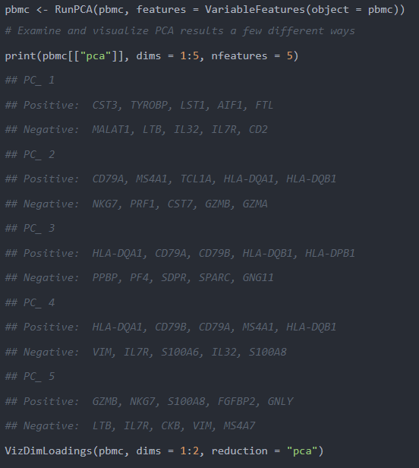
线性降维
对缩放后的数据进行主成分分析（PCA）。默认情况下，只有之前确定的变量特性被用作输入，但是如果希望选择一个不同的子集，可以使用features参数来定义。
Seurat提供了几种有用的方法来可视化单元格和定义PCA的特性，包括vizdimreduce ()， DimPlot()和DimHeatmap()

Slide 20
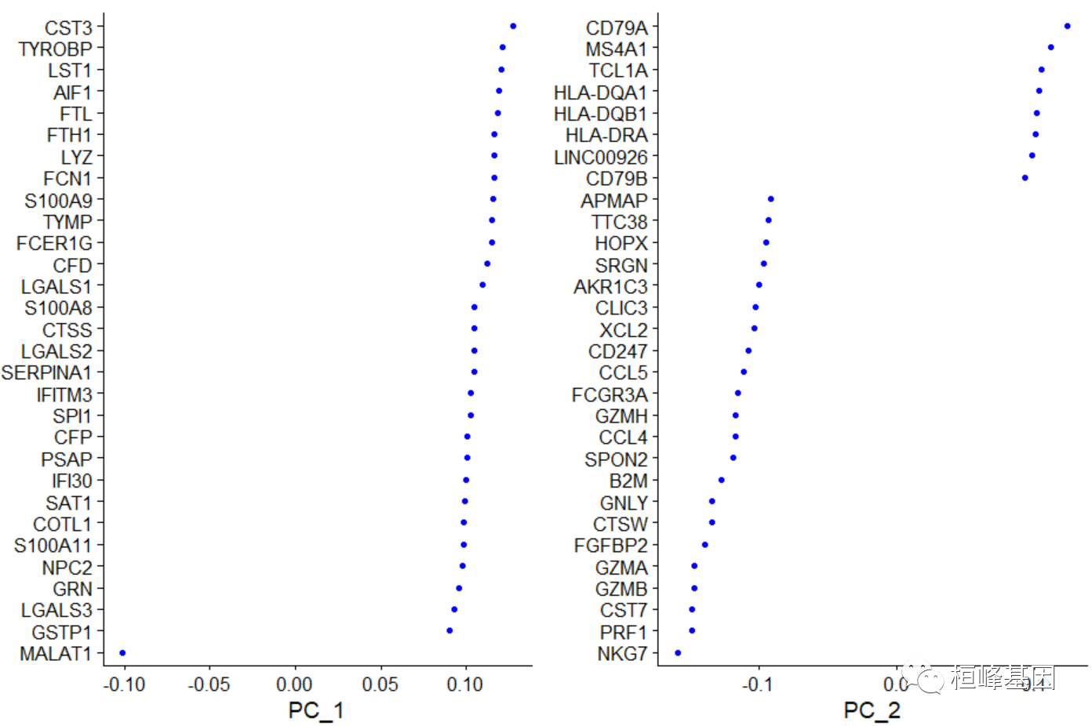
线性降维

Slide 21

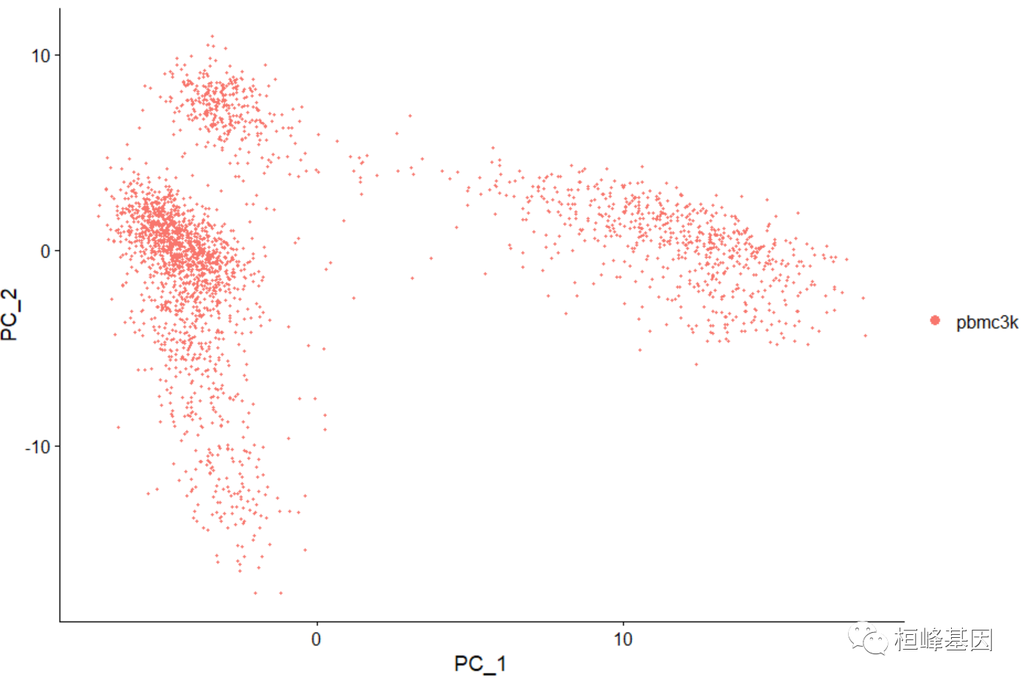
线性降维
维度聚类图:

Slide 22
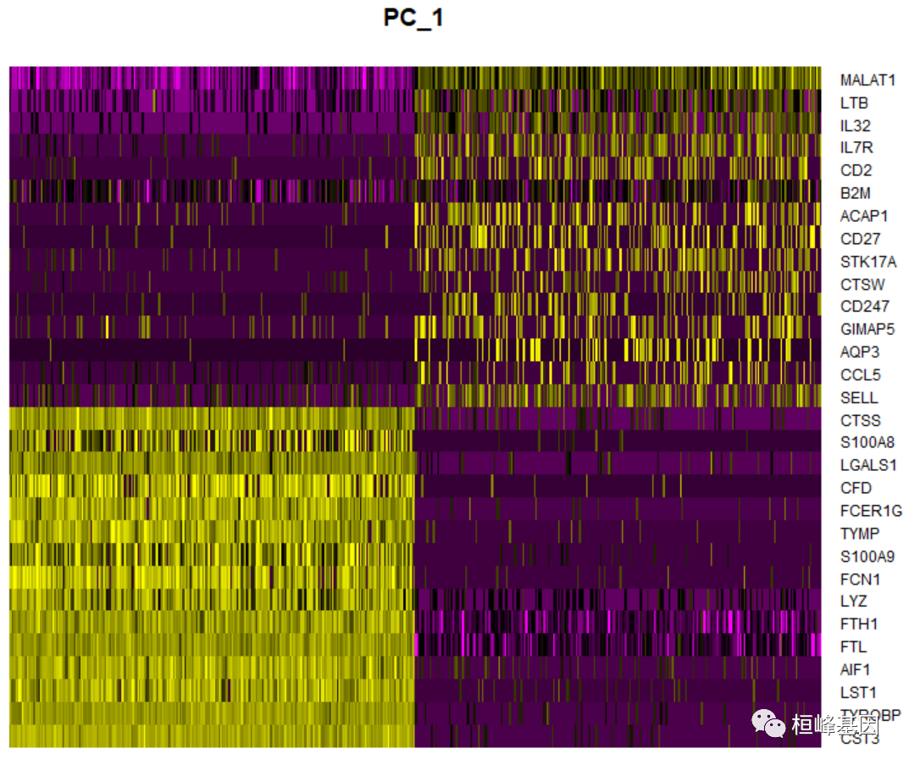
线性降维
DimHeatmap()热图：允许轻松地探索数据集中异构性的主要来源，并且在试图决定包含哪些pc进行进一步的下游分析时非常有用。
根据PCA评分对细胞和特征进行排序。将单元格设置为一个数字，可以绘制光谱两端的“极端”单元格，这大大加快了绘制大型数据集的速度。

Slide 23
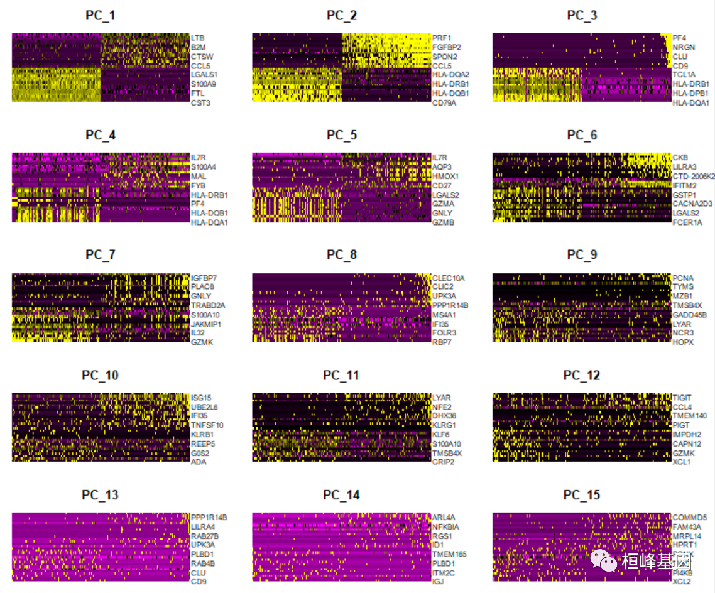
线性降维
绘制多个热图:

Slide 24
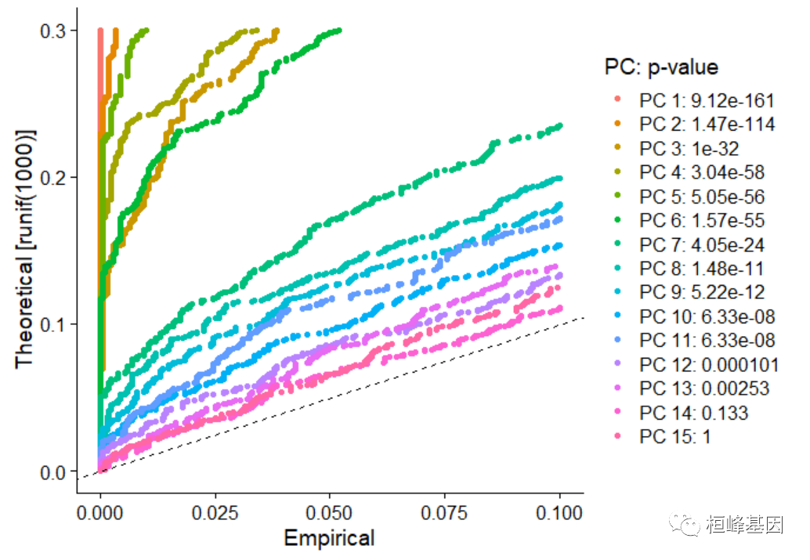
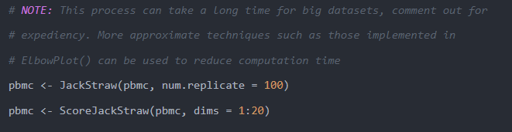

确定数据集的“维度”
JackStrawPlot()函数提供了一个可视化工具，以比较每个PC的p值分布与均匀分布(虚线)。“重要的”pc会显示出较低的p值(虚线上方的实曲线)。

Slide 25
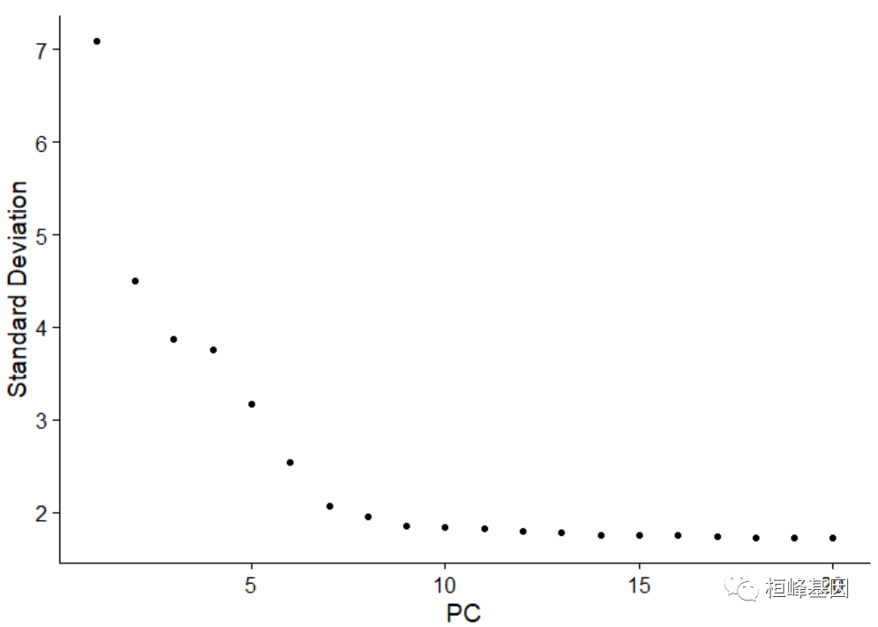

确定数据集的“维度”
另一种启发式方法生成“肘部图”:基于每个元素解释的方差百分比对主要成分进行排序(ElbowPlot()函数)。
在这个例子中，我们可以观察到PC9-10周围有一个“弯头”，这表明大多数真实的信号被前10个pc捕获。

Slide 26
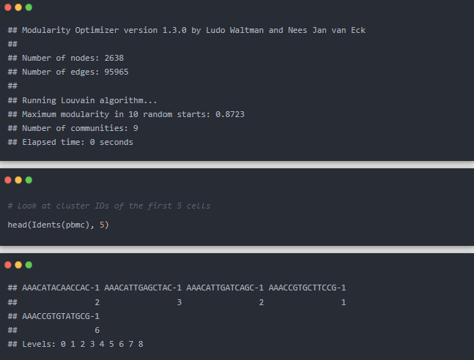
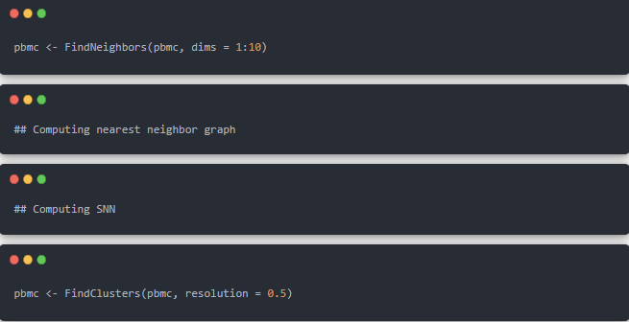
细胞聚类
基于PCA空间中的欧氏距离构建KNN图，并基于任意两个细胞在其局部邻域的共享重叠(Jaccard相似性)来细化边缘权值。这个步骤是使用FindNeighbors()函数执行的，并将之前定义的数据集维度(前10个pc)作为输入。

Slide 27
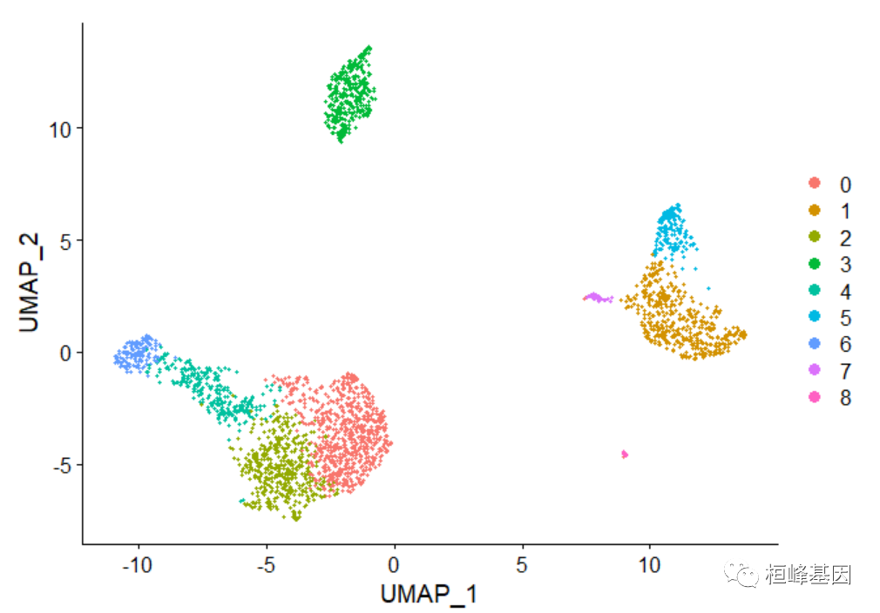
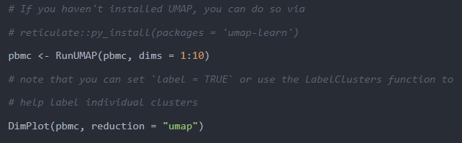
非线性降维(UMAP/tSNE)
Seurat提供了几种非线性降维技术，如tSNE和UMAP，来可视化和探索这些数据集。这些算法的目标是学习数据的底层流形，以便在低维空间中放置相似的细胞。上面确定的基于图的集群中的单元应该在这些降维图上共定位。作为UMAP和tSNE的输入，我们建议使用相同的pc作为聚类分析的输入。

Slide 28
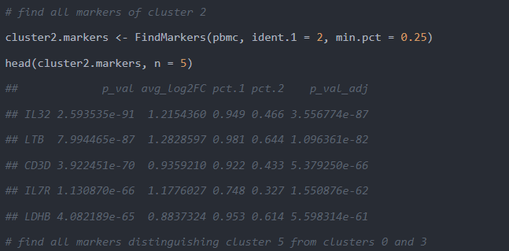
差异表达基因(聚类生物标志物)
Seurat可以帮助找到通过差异表达定义集群的标记。默认情况下，与所有其他单元相比，它识别单个集群(在ident1中指定)的正标记和负标记。FindAllMarkers()为所有集群自动执行这个过程.
pct参数要求在两组单元格中以最小百分比检测一个特性，以及阈值。测试论证需要一个特征在两组之间被差异表达(平均)。可以将这两个值都设置为0，但是需要大幅增加时间—因为这将测试大量不太可能具有高度歧视性的特性。作为加速这些计算的另一个选项，可以设置max.cells.per.ident。这将向下采样每个标识类，使其单元格不多于设置的单元格。虽然通常会有功率的损失，但速度的提高可以是显著的，最高度不同的表现特征可能仍然会上升到顶部。

Slide 29
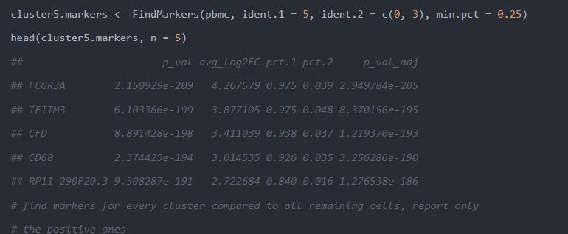
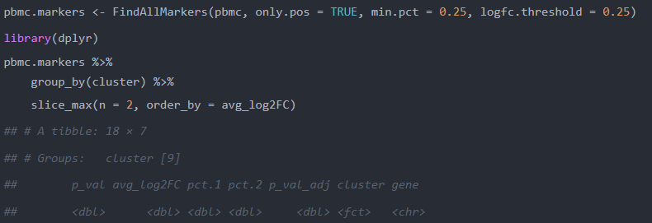
差异表达基因(聚类生物标志物)

Slide 30

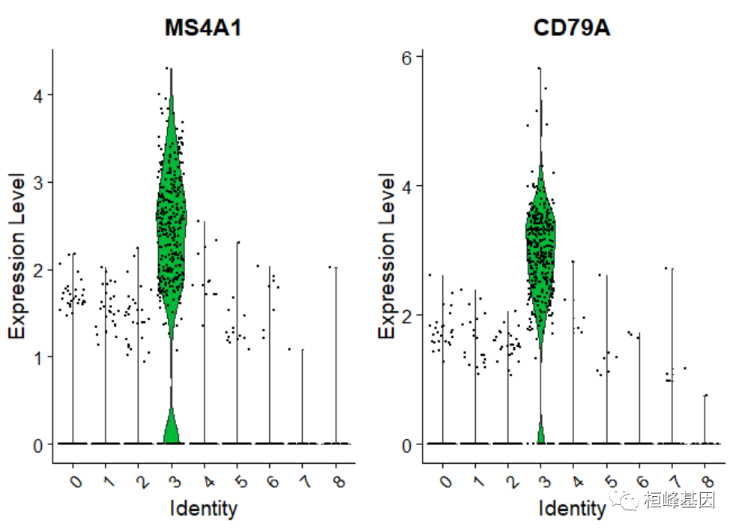
差异表达基因(聚类生物标志物)
用于可视化标记表达式的工具:VlnPlot()(显示跨集群的表达式概率分布)和FeaturePlot()(在tSNE或PCA图上可视化特征表达式)是最常用的可视化。
自行探索RidgePlot()、CellScatter()和DotPlot()作为查看数据集的附加方法。

Slide 31

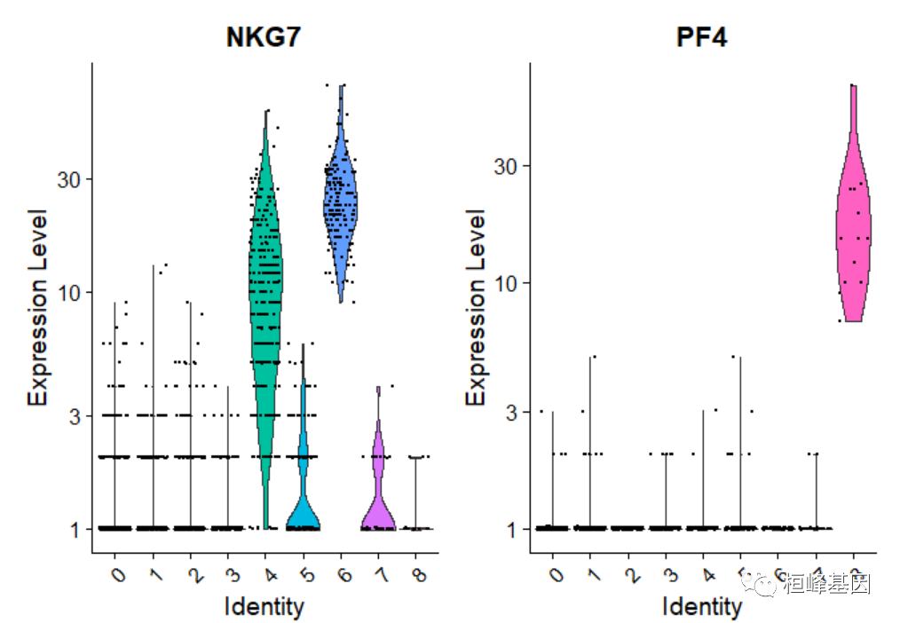
差异表达基因(聚类生物标志物)
也可以绘制原始计数

Slide 32
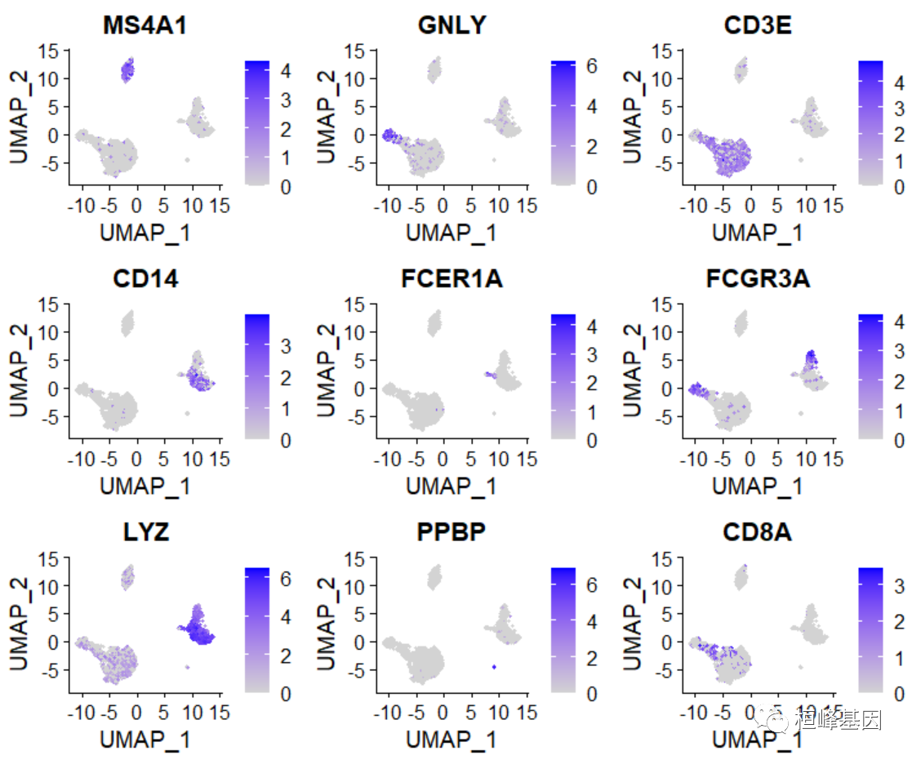


差异表达基因(聚类生物标志物)
绘制每个基因的聚类图

Slide 33
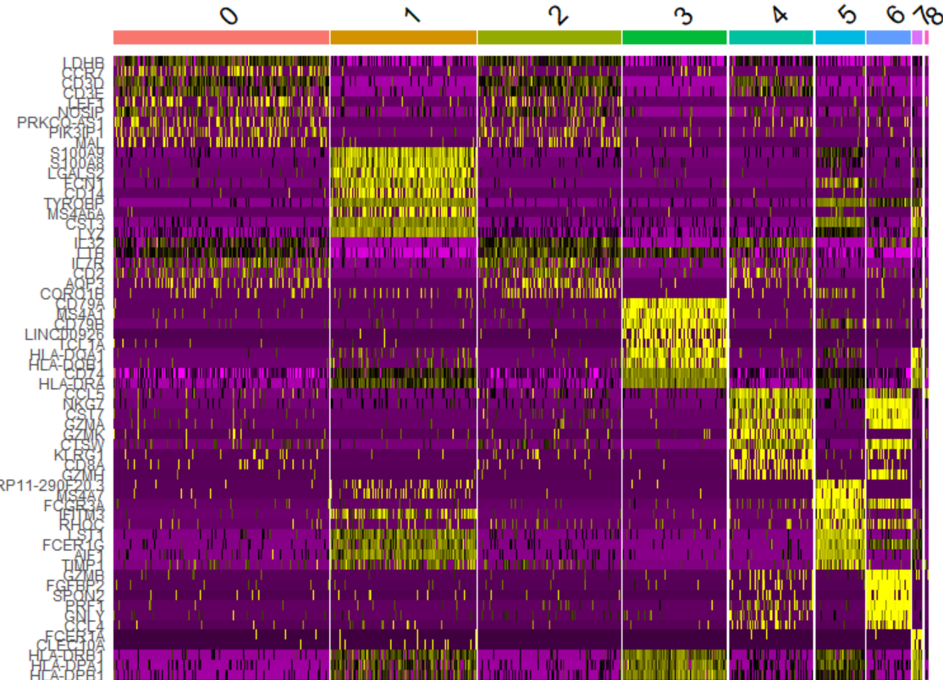
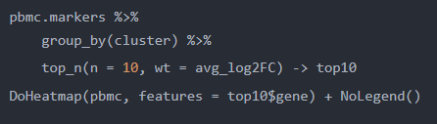
差异表达基因(聚类生物标志物)
DoHeatmap()生成给定单元格和特征的表达式热图。在本例中，绘制每个集群的前20个标记(如果小于20，则绘制所有标记)。

Slide 34
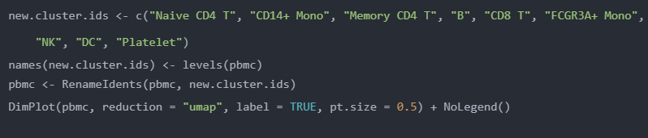
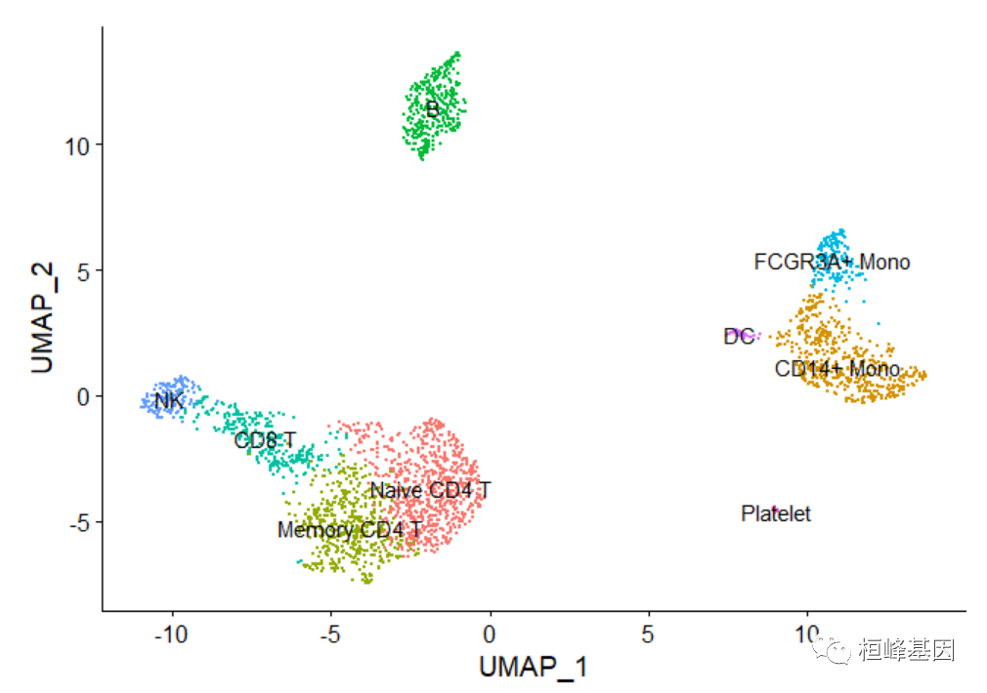
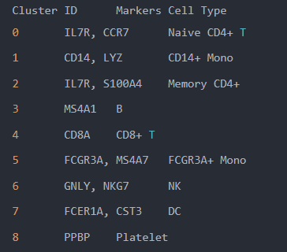
为聚类分配细胞类型
使用规范的标记来轻松匹配已知细胞类型的无偏聚类:

Slide 35
2025
Thanks!

